Slide 1
PLACAS BASE Y PROCESADORES
José Luis Carrillo González
Javier Manzano Oliveros

Slide 2
INTRODUCCIÓN
PLACAS BASE
Componentes principales de un ordenador.
Plataforma central para conectar y comunicar todos los demás componentes del sistema
PROCESADORES
Conocido como unidad central de procesamiento (CPU).
Encargado de ejecutar las instrucciones de los programas.
"Cerebro" del ordenador:
Gestión
Coordinación

Slide 3
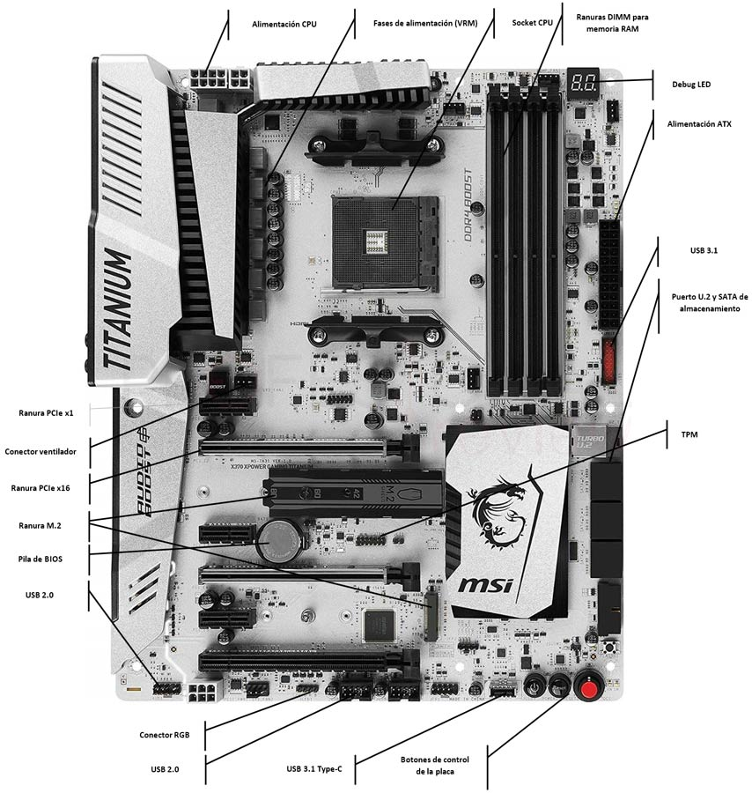
PARTES PLACA BASE
Socket del procesador
Ranuras de memoria (RAM)
Chipset
Ranuras de expansión (PCIe)
Puertos SATA/M.2
Puertos de E/S
BIOS/UEFI

Slide 4
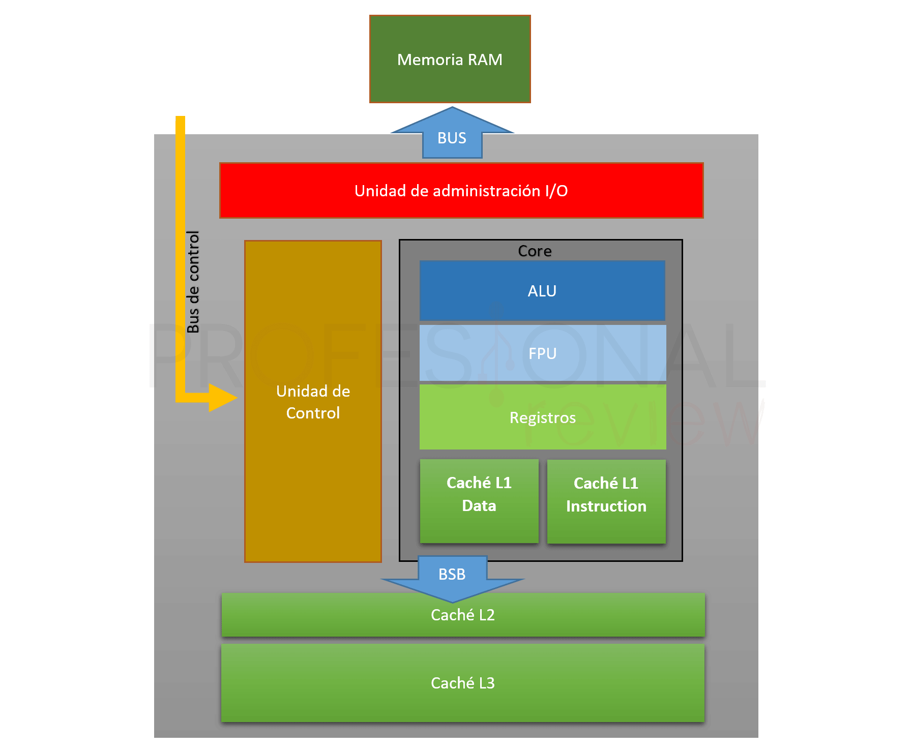
PARTES PROCESADORES
Unidad de control (CU)
Unidad Aritmético-Lógica (ALU)
Registros
Cache
Nucleos (Cores)
Hilos de Ejecución (Threads)
Bus de Datos y Direcciones
Unidad de Predicción de saltos
Unidad de Gestión de Memoria (Memory Management Unit, MMU)
Unidad de Punto Flotante (Floating Point Unit, FPU)
Circuitos de Entrada/Salida (I/O)

Slide 5
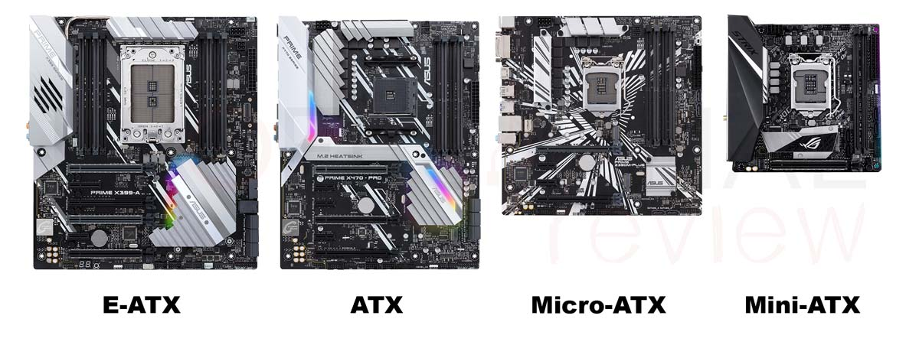
FORMATO PLACA BASE
Principales formatos de placa base:
ATX (Advanced Technology eXtended): 305 mm x 244 mm.
Micro-ATX (mATX): 244 mm x 244 mm.
Mini-ITX: 170 mm x 170 mm.
E-ATX (Extended ATX): 305 mm x 330 mm (más ancho que ATX).
Otros formatos menos comunes
XL-ATX
Mini-DTX
BTX

Slide 6
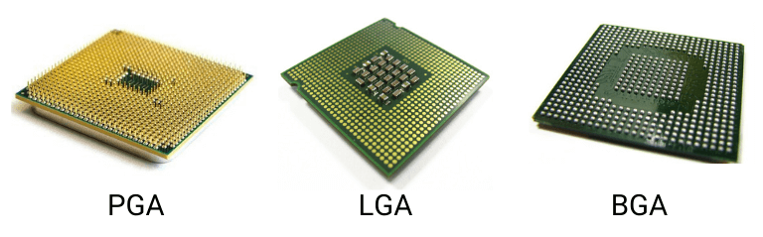
PINES PROCESADORES
Procesadores con pines (PGA - Pin Grid Array)
Los pines están ubicados en la parte inferior del procesador.
Se insertan en un zócalo con orificios (como los de AMD en sus series Ryzen).
BGA (Ball Grid Array)
Los procesadores están soldados directamente a la placa base, eliminando la necesidad de pines o zócalos.
Procesadores sin pines (LGA - Land Grid Array)
Los contactos están en forma de puntos planos en el procesador.
Los pines se encuentran en el zócalo de la placa base (como en los procesadores Intel modernos).

Slide 7
VELOCIDADES PROCESADORES
Medido en GHz: indican cuántos ciclos por segundo puede realizar. Aunque no depende solo de la frecuencia.
Factores:
Tecnologías modernas
Velocidad Base y Turbo (Boost).
Arquitectura
Núcleos e Hilos
Caché
Tecnología de fabricación
Velocidad del bus interno
Compatibilidad con RAM
Temperatura y Refrigeración
Fuente de alimentación
Optimización del Software
Carga de trabajo
Overclocking
Optimizaciones automáticas
AMD Precision Boost
Intel Turbo Boost
AI Overclocking
Frecuencia Dinámica

Slide 8
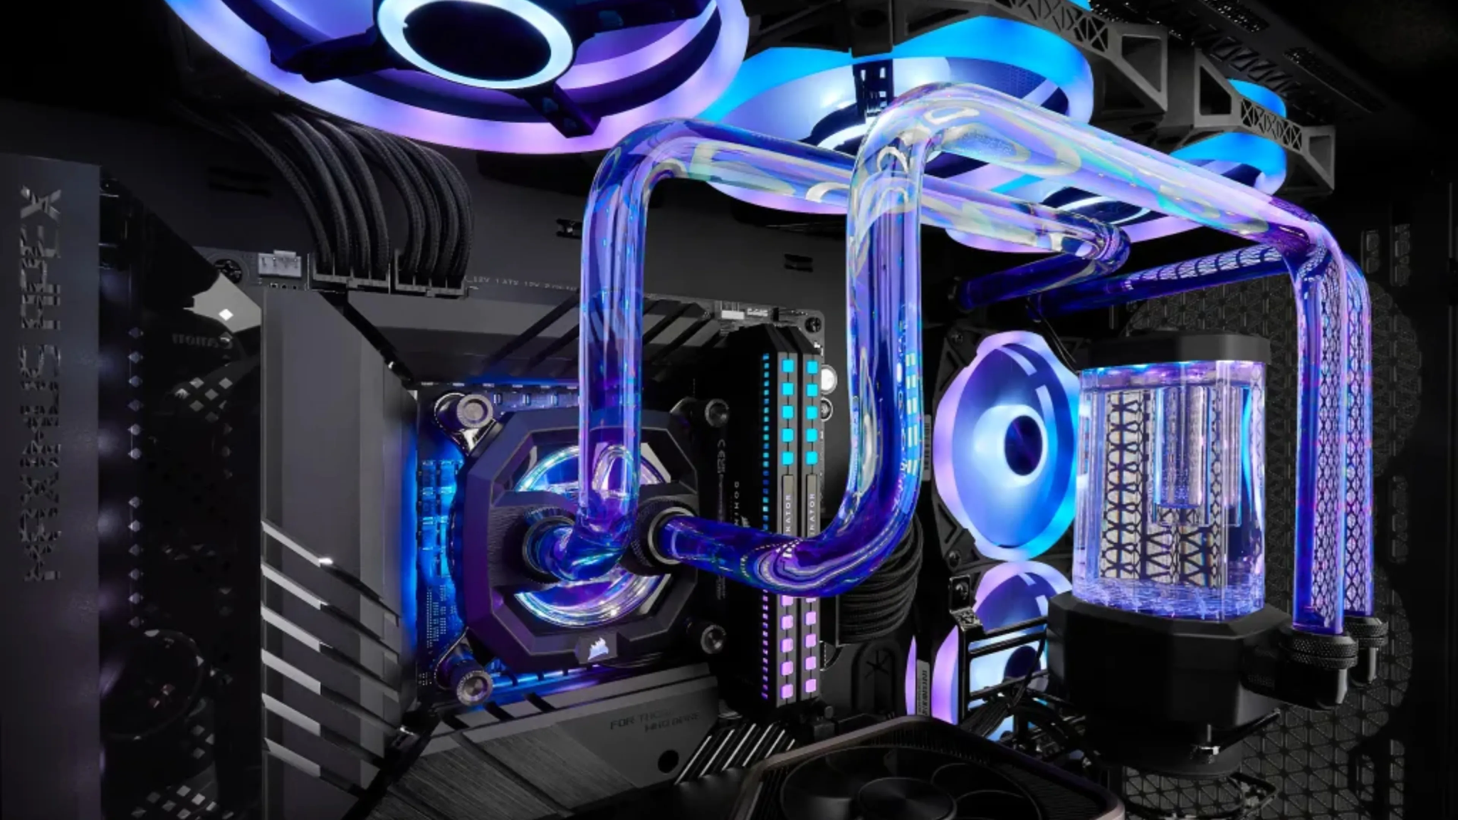
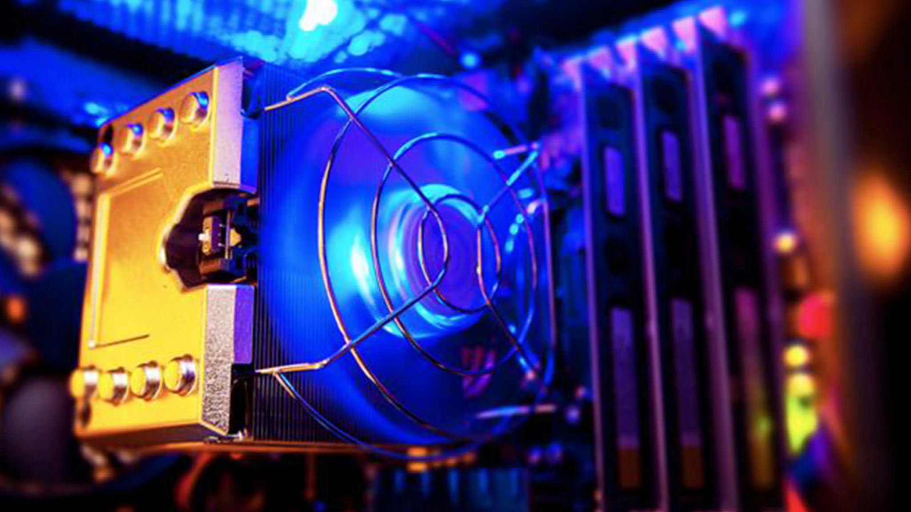
REFRIGERACIÓN
Pasta térmica
Características:
Conductividad Térmica (W/m·K)
Viscosidad
Durabilidad
Facilidad de Aplicación
Tipos de Pastas:
Base de Silicona
Base de Metal
Térmica de Carbono
Térmica de Diamante
Líquida
Aire
Materiales:
Cobre
Aluminio

Slide 9
USO DE IA
Unidades de Procesamiento Dedicadas para IA
NPU (Unidad de Procesamiento Neural)
IA acelerada por GPU
Intel AI Acceleration
Optimización del Rendimiento
Predicciones de tareas
Ajuste dinámico de recursos
Gestión térmica
Mejora de Experiencias del Usuario
Reconocimiento de voz y lenguaje
Optimización de imágenes y video
Juegos y simulaciones

Slide 10
USO DE IA
Seguridad y Privacidad
Autenticación biométrica
Detección de amenazas
Centros de Datos y Computación en la Nube
Aceleración de entrenamiento y modelos de IA
Optimización de cargas de trabajo
Procesadores Híbridos para IA y Tareas Generales
Núcleos de rendimiento
Núcleos de eficiencia

Slide 11
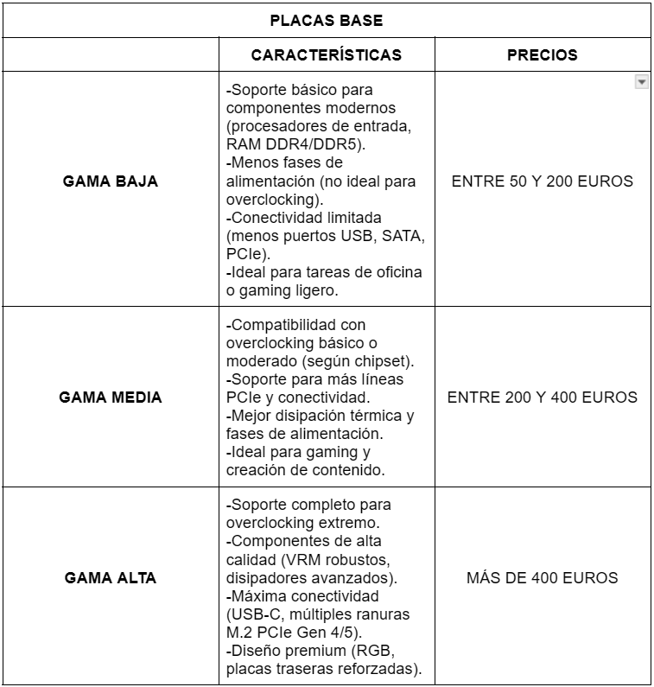
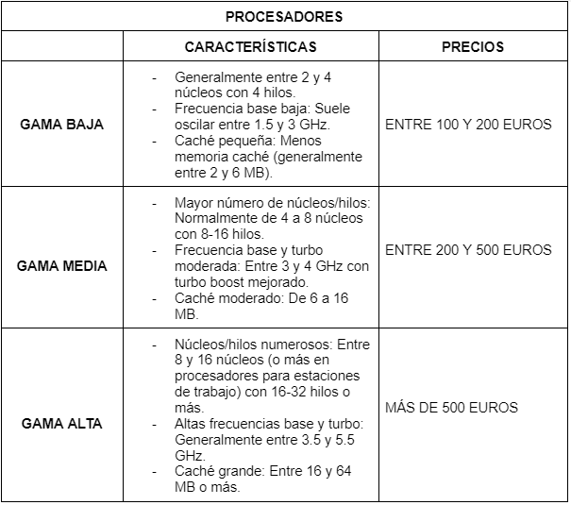
PRECIOS Y RECOMENDACIONES
RECOMENDACIONES
Placa base: ASUS TUF Gaming B650-PLUS WiFi (AM5, AMD Ryzen 7000) → Precio aprox. 245€
Procesador: Ryzen 5 7600 → Precio aprox. 210 EUR

Slide 12
MUCHAS GRACIAS
POR SU
ATENCIÓN

